Slide 1
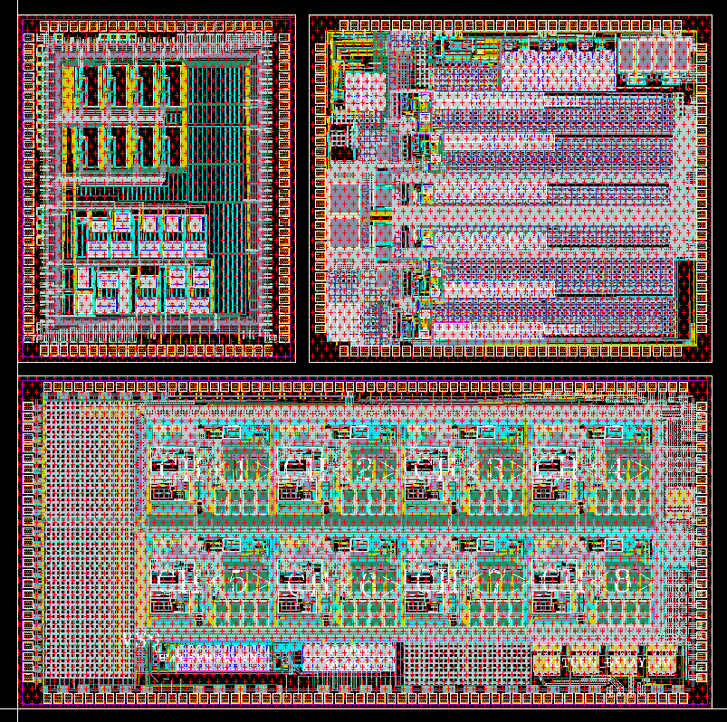
HM2301 TSMC250 고려대 이형민교수님
Neuron Model for
Neuromorphic System
뉴로모픽 시스템을 위한
뉴런 모델
Wireless Power Transfer
and Forward Telemetry
무선 전력 전송
및 포워드 텔레메트리
Electrical Deep Brain
Stimulation
딥 브레인 전기 자극기

